Slide 1
Иркутский государственный музыкальный театр имени Н. М. Загурского

Slide 2
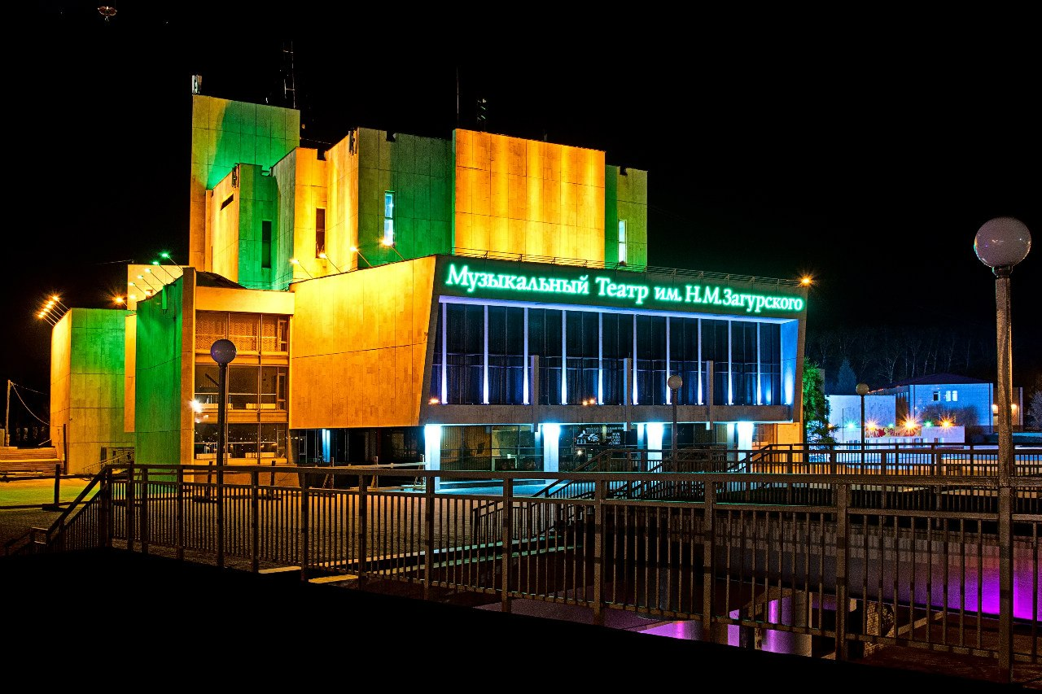
Иркутскому областному музыкальному театру имени Николая Матвеевича Загурского 78 лет.
За 75 лет театр выпустил 470 премьер, показал почти 22 тысячи спектаклей, которые посетили более 13 миллионов зрителей.
С гастролями Иркутский музыкальный театр посетил 70 крупных городов нашей страны и ближнего зарубежья.
Современный репертуар театра представлен всеми музыкальными жанрами классики и современности: оперы, рок-оперы, балеты, оперетты, мюзиклы.
В репертуаре театра спектакли для любой зрительской категории.

Slide 3
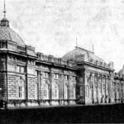
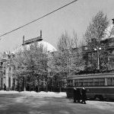
История
В марте 1941 года по просьбе иркутян театр был стационирован в Иркутске.
Раньше театр находился в здании нынешнего ТЮЗа. Сейчас расположен по адресу ул. Седова, 29. Создателем театра и его первым директором стал известный актер Л. Сагайдачный.
1958 г. Директором театра становится засл. арт. РСФСР Н. М. Загурский.
В 1972 г. Театр постигло несчастье – пожар, значительно повредивший сцену и зрительный зал. К марту следующего года театр был полностью реконструирован.
1987 – 1990 г Театр участвует в смотре лучших спектаклей театров музыкальной комедии в г. Свердловске. Иркутский театр музыкальной комедии получает статус музыкального театра и переезжает в новое здание.
2001 – 2005 г. Театру исполняется 60 лет. Иркутскому музыкальному театру присвоено имя народного артиста РСФСР Николая Матвеевича Загурского.
2010 – 2011 г. Международной академией культуры и искусства Иркутскому музыкальному театру им. Н. М. Загурского присвоен статус "Национальное достояние России - 2010".
В 2016 году театр принял участие в Первом фестивале музыкальных театров "Видеть музыку" с музыкально-пластическим спектаклем "Анна и адмирал. История любви" и был удостоен гранта на будущую постановку. В 2017 году театр принял участие в Международном театральном фестивале в Адане (Турция).

Slide 4
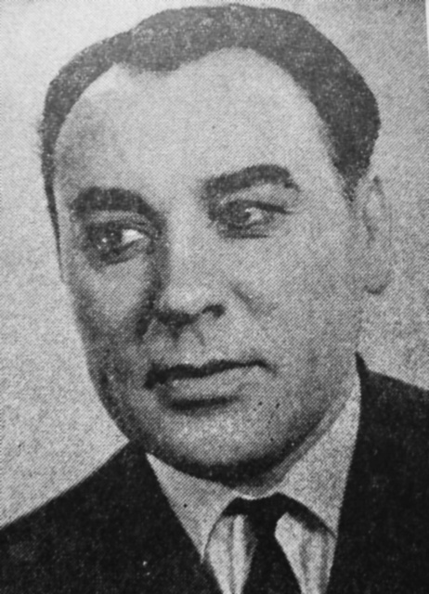
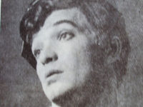
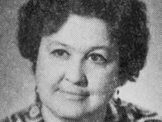
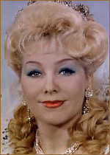
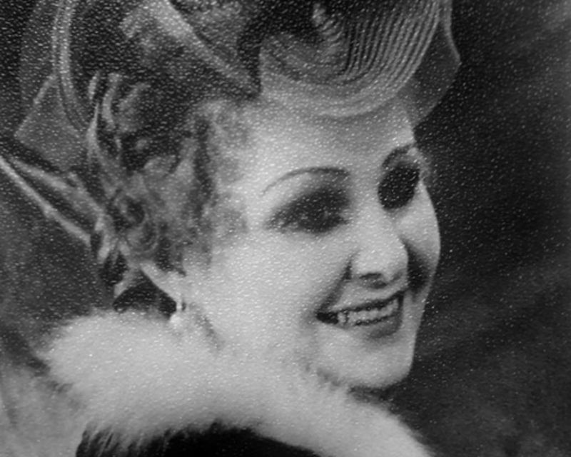
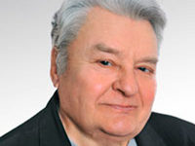
Известные личности
Виктор Жибинов
Елена Волошина
Николай Загурский
Николай Хохолков
Нина Унд
Ирина Рогозинская

Slide 5
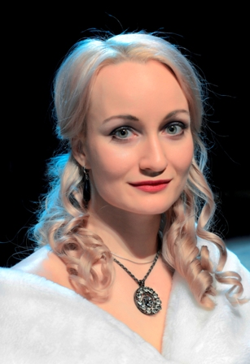
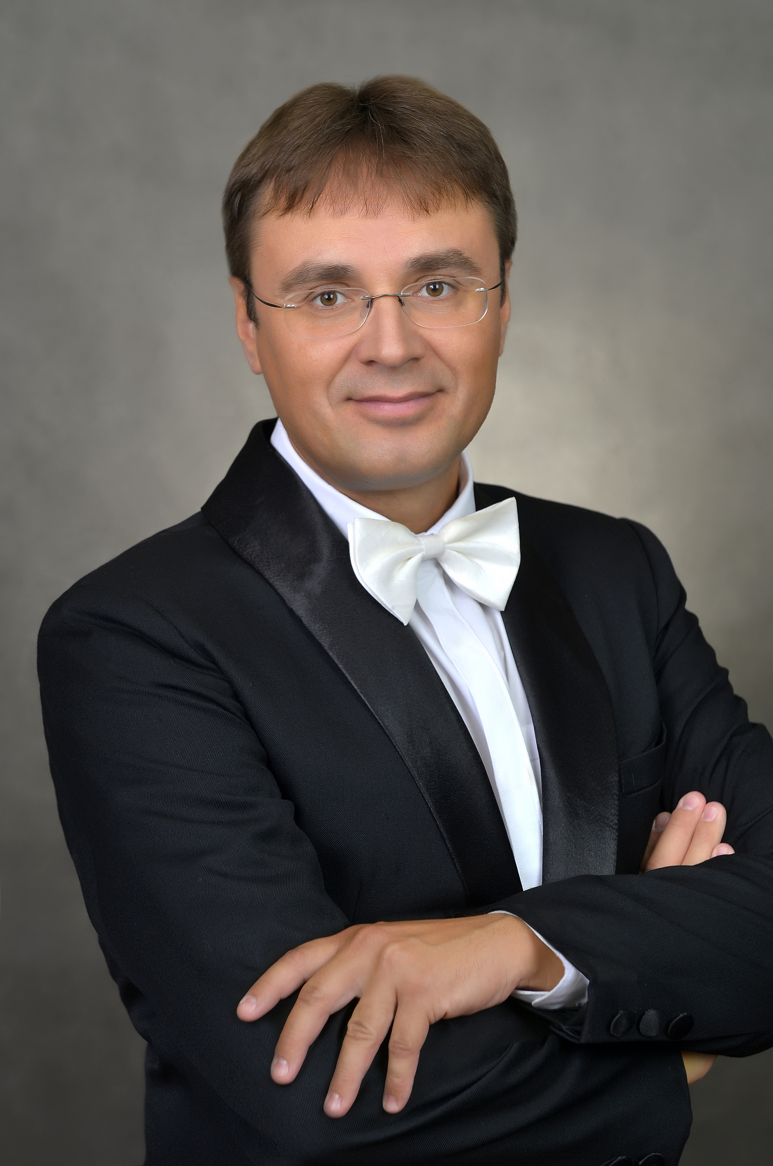
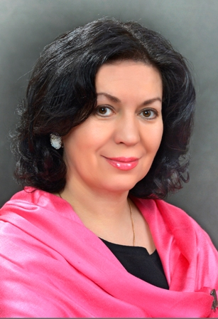
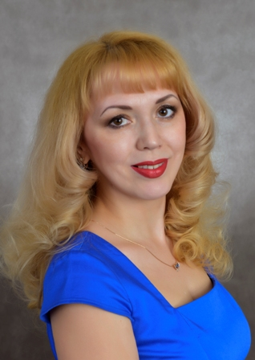
Мезенцева Татьяна Никифоровна
Фекета Анна Иосифовна
Олин Виктор Сергеевич
Цветкова Людмила Львовна
Ладыгина Наталья Владимировна
Штепин Андрей Николаевич

Slide 6
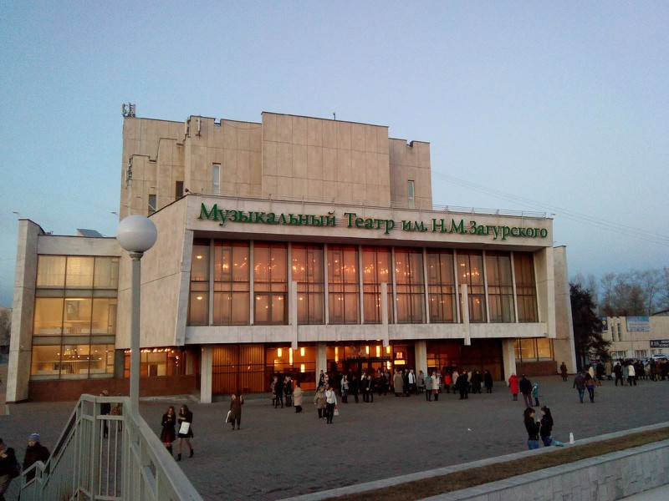
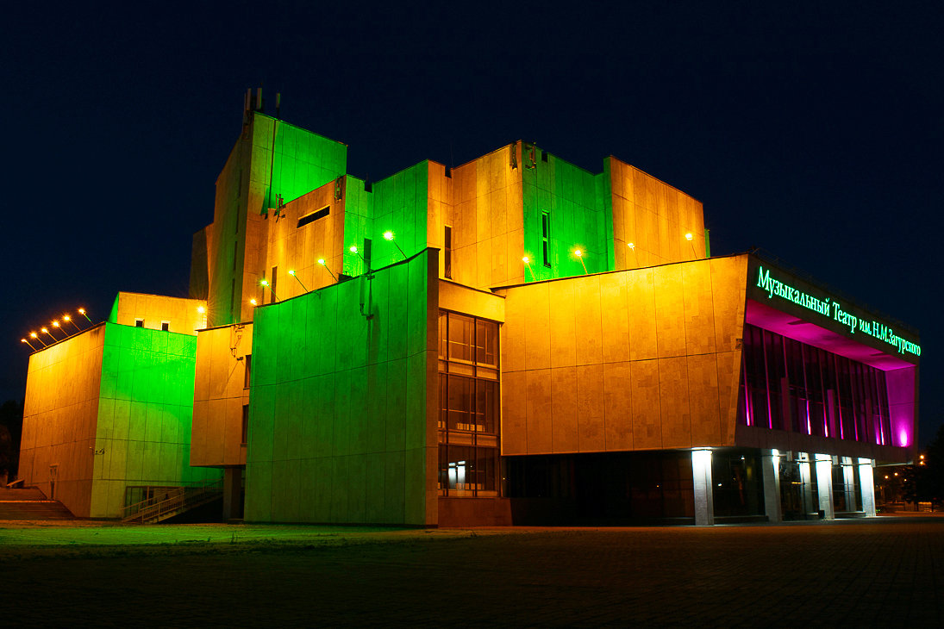
Сегодня Иркутский музыкальный театр - самая большая и современная площадка для проведения не только театральных, но и концертных и других культурно-массовых мероприятий в г. Иркутске с вместимостью зала 878 человек. Кроме того, Иркутский музыкальный театр является не только площадкой, но и организатором двух крупнейших музыкальных фестивалей: «Звезды на Байкале» (фестиваль классической музыки под руководством народного артиста РФ Дениса Мацуева) и «Джаз на Байкале".

